Slide 1

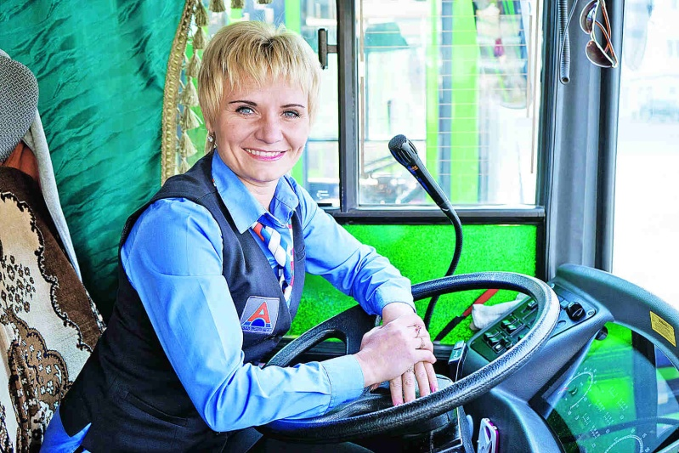

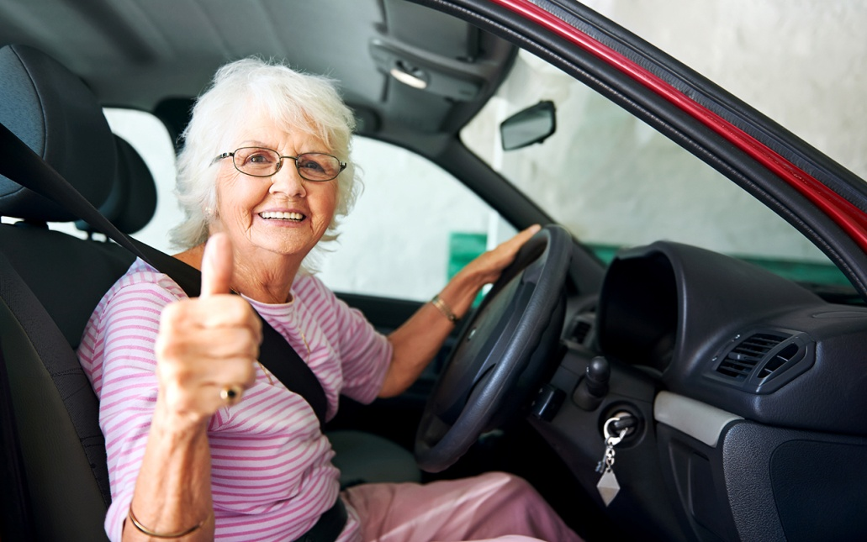
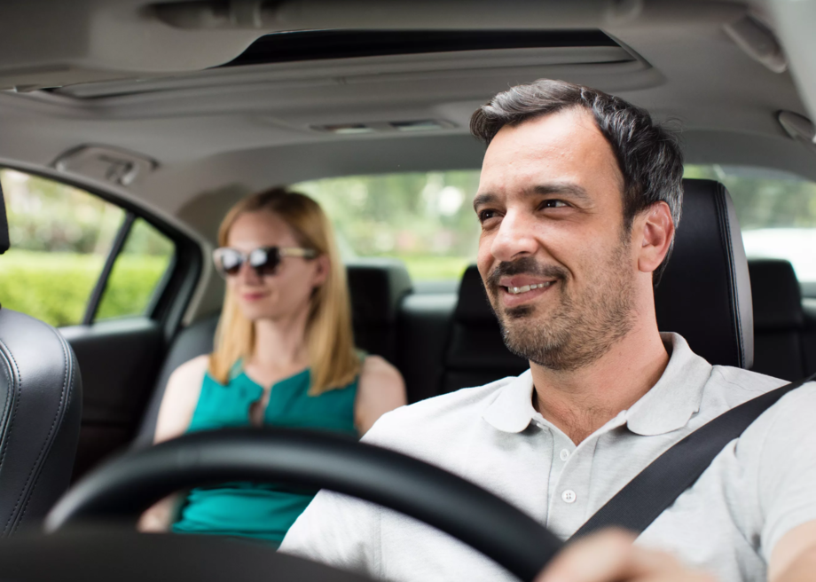

База комплексов Водитель

Slide 2
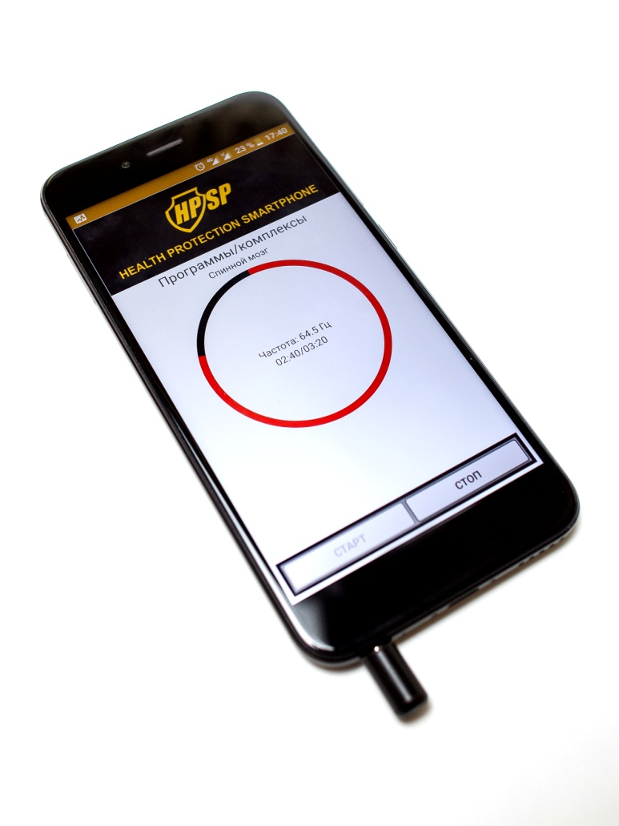
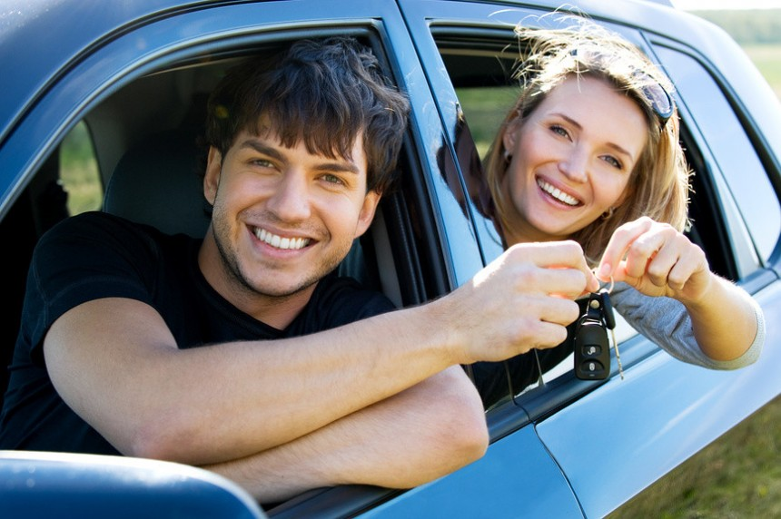
База комплексов Водитель
Водительский - Зрение
Водительский - Антистресс
Водительский - Спина в норме
Не спим за рулем
Водительский - Шея в норме
Водительский - Геморроя нет
Водительский - Внимание и концентрация
Водительский - Мышечный корсет организма в норме
Водительский - Скорость реакции
Водительский - Нервный баланс
Водительский - Общий тонус организма
Водительский - Здоровое сердце
Водительский - Здоровый сон
Водительский - Активация иммунитета
Водительский - Пищевое отравление
Водительский – Энерговосстановление
Бросаем пить
Бросаем курить

Slide 3

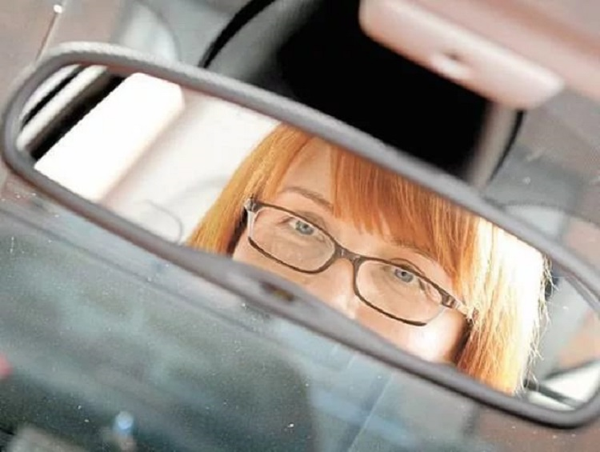

Водительский - Зрение:
Центр зрения
Спазм аккомодации
Роговица
Кровообращение головы, улучшение
Острота зрения
Орган зрения
Регуляция мышц глаз
Глаза
Бифокальное зрение
Зрение регуляция Близорукость
Дальнозоркость
Снятие зрительного утомления
Острота зрения
Кровообращение местное
Работать с комплексом по необходимости

Slide 4
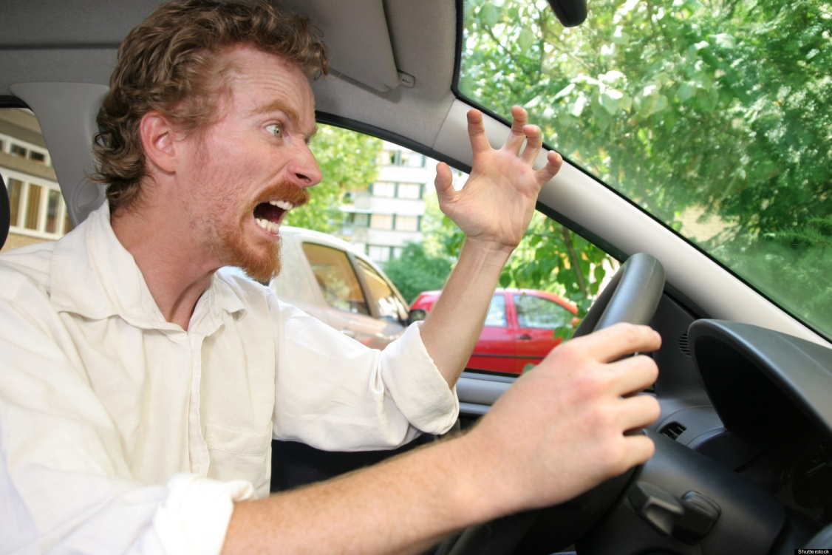
Водительский - Антистресс:
Аппетит, отсутствие
Безрадостное состояние
Беспокойство
Бодрость
Бодрость, недостаточная
Внутреннее беспокойство
Возбуждение психическое
Воля, желание
Депрессии
Истощение (псих)
Сверхчувствительность нервная
Успокоение
Серьезность
Скованность
Фаза засыпания
Сон расстройство
Сон - регуляция
Сосредоточение
Спазмы различные
Центр памяти
Страх
Страх невроз
Состояние страха
Стресс
Работать с комплексом по необходимости

Slide 5
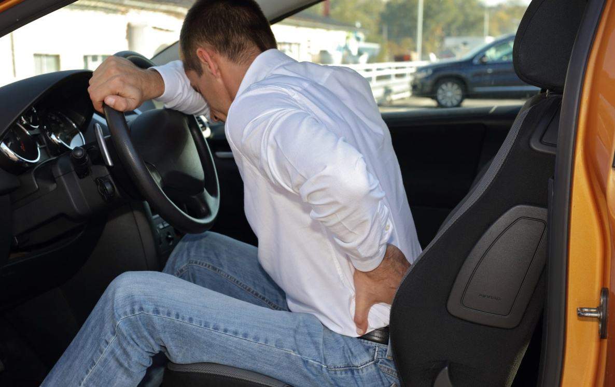
Водительский - Спина в норме:
Восстановление мышечной и умственной работоспособности
Остеохондроз
Профилактика боли спазма мышц спины
Релаксация и снятие спазма
Восстановление центра управления движением
Восстановление мышечного тонуса
Предупреждение сенсорно-моторных нарушений
Работать с комплексом по необходимости

Slide 6
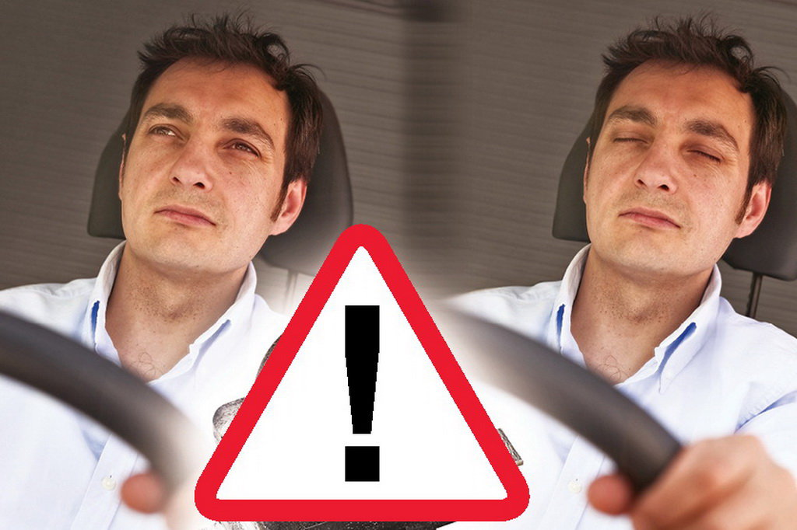
Не спим за рулем:
Зарядка энергией
Стресс
Мышцы, мускулатура
Центр зрения
Витализация
Работать с комплексом по необходимости

Slide 7

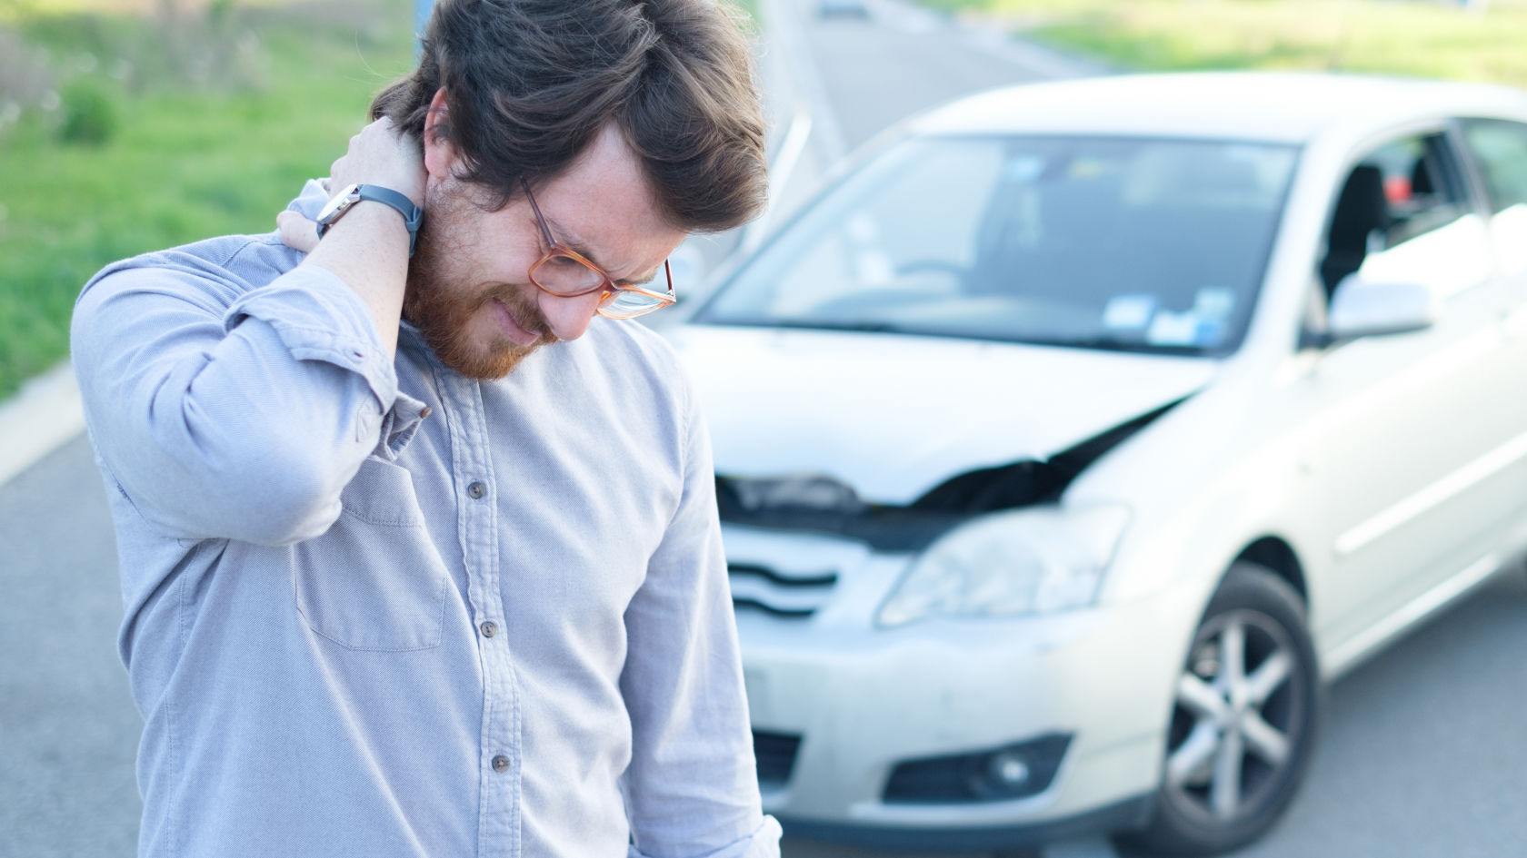
Водительский - Шея в норме:
Кривошея
Мышцы шеи, ригидность
Спазм мышц шеи
Атрофия мышц
Мышечная дистрофия
Мышцы, контрольные частоты
Мышцы, расслабление
Мышцы ригидные, базовая
Спазм мышц
Спазм мышц (судорога)
Строение мышц комплексное
Регенерация мышц
Тонизация мышц
Кривошея
Остеохондроз позвоночника распространенный
Остеохондроз шейного отдела позвоночника
Позвоночник, шейный отдел
Шейный миозит
Шейный синдром
Работать с комплексом по необходимости

Slide 8
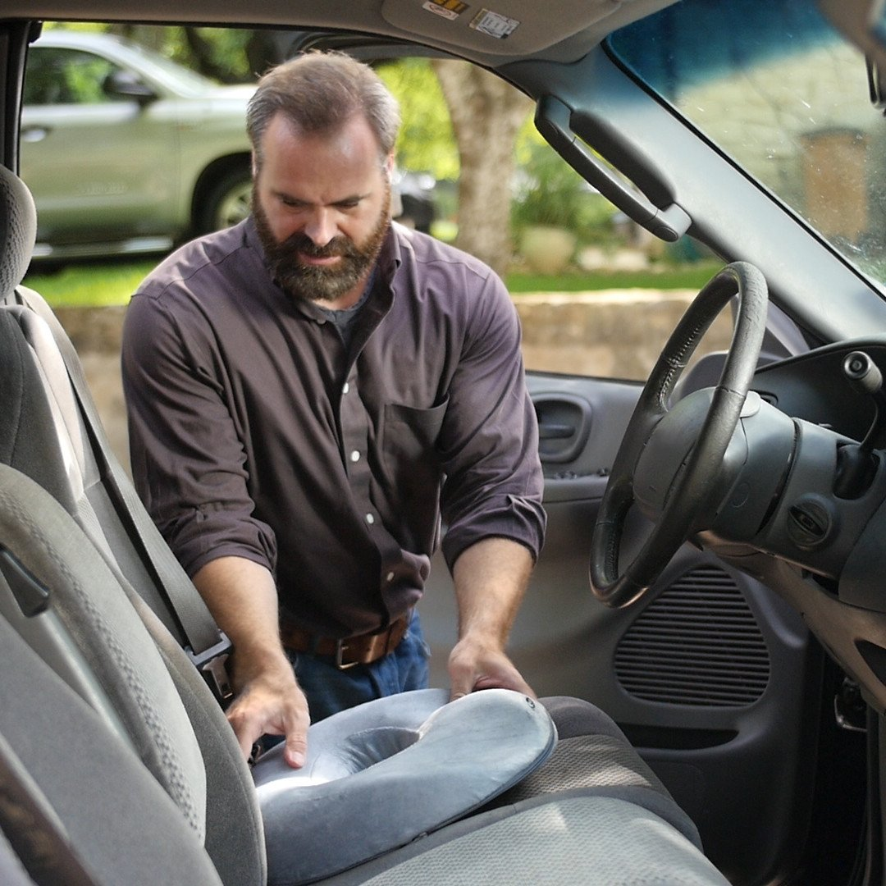
Водительский - Геморроя нет:
Активная защита
Регуляция желудочно-кишечного тракта
Воспаление слизистых оболочек
Варикозное расширение вен и геморроидальные узлы
Варикоз большая
Прямая кишка
Анальные трещины
Геморроидальные узлы
Геморрой
Заживление и регенерация
Заживление раны
Заживление раны вторичным натяжением
Режим «Почки»
Лимфа и детокс
Глубокая очистка организма
Работать с комплексом не менее 20 дней, по необходимости

Slide 9


Водительский - Внимание и концентрация:
Активная защита
Гиперхолестерин-липидемия
Нейротропный эффект
Центральная нервная система
Атеросклероз базовый
Кровообращение головы, улучшение
Кровообращение, дефицит
Кровоснабжение сердца, насыщение крови кислородом
Центральная нервная система базовая
Церебральная дистония
Недостаток внимания
Бодрость
Магний дефицит
Способность к концентрации внимания
Центр мышления
Центр памяти
Работать с комплексом по необходимости

Slide 10
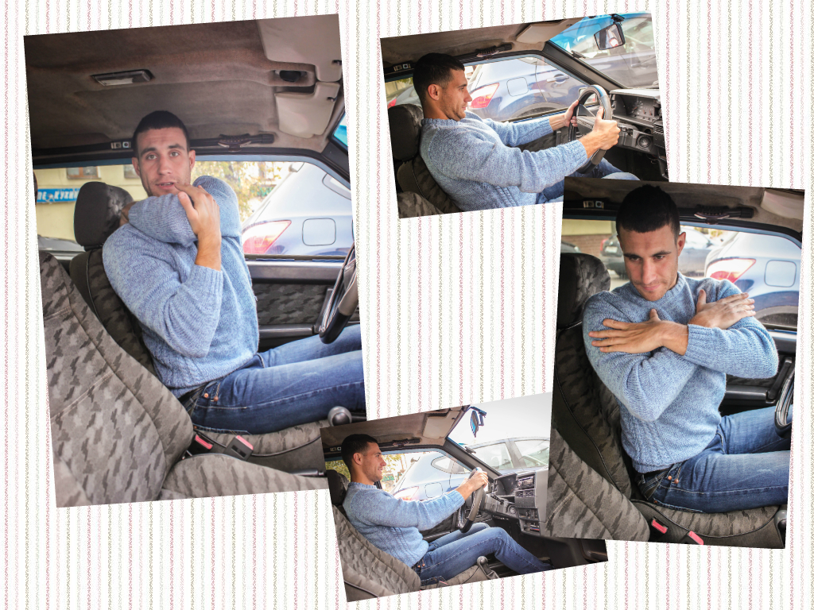
Водительский - Мышечный корсет организма в норме:
Мышцы головы
Мышцы шеи
Мышцы верхней части спины
Мышцы грудной клетки
Мышцы плеча
Мышцы предплечья
Мышцы кисти
Мышцы средней и нижней части спины
Мышцы живота
Мышцы ягодиц и таза
Мышцы бедра
Мышцы голени
Мышцы стопы
Работать с комплексом по необходимости

Slide 11
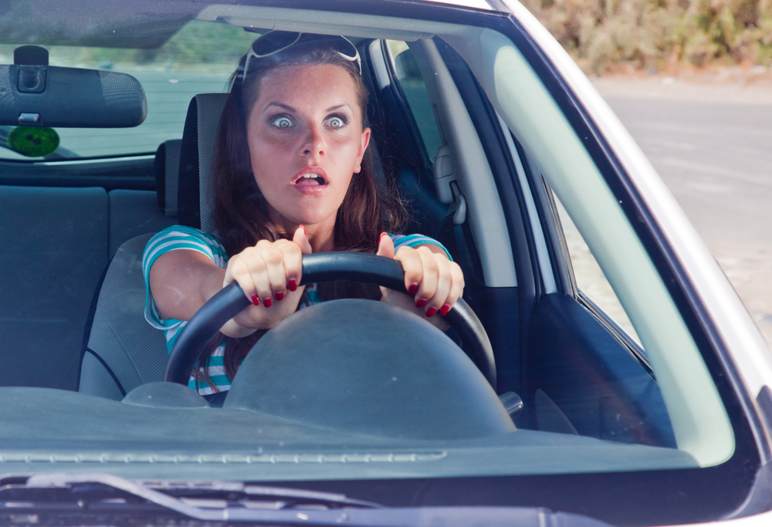
Водительский - Скорость реакции:
Восстановление нарушенных функций мозга и цнс
Нормализация мозгового кровообращения
Восстановление структуры и функции нервов
Ликвидация опорно-двигательных расстройств
Восстановление двигательной активности
Работать с комплексом по необходимости

Slide 12

Водительский - Нервный баланс:
Аутоинтоксикация
Детоксикация
Лимфа и детокс
Дисбактериоз (грибки)
Поддержка печени
Дренаж
Дренаж
Стабилизация иммунной системы
Режим «Почки»
Бодрость
Нервы, лечение
Беспокойство расслабление
Антистресс
Центр памяти
Бодрость, недостаточная
Центр радости
Антидепрессант
Стимуляция иммунитета 1
Стимуляция иммунитета 2
Восстановление иммунитета
Витализация
Зарядка энергией
Личностный рост
Энергия жизненная
Центр защиты
Центр исцеления
Работать с комплексом по необходимости

Slide 13
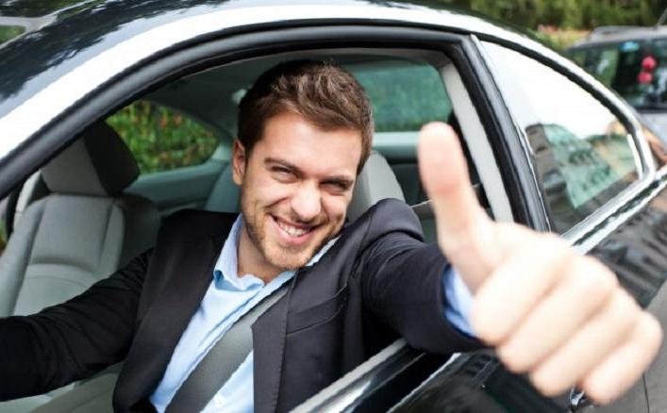
Водительский - Общий тонус организма:
Активная защита баз
Регуляция ЖКТ
Сердце, регуляция
Кровообращение, регуляция
Регуляция мужской мочеполовой системы
Регуляция женской мочеполовой системы
Усталость глаз
Усталость спины
Антистресс
Глубокая очистка организма
Холестерин
Дисбактериоз
Работать с комплексом по необходимости

Slide 14
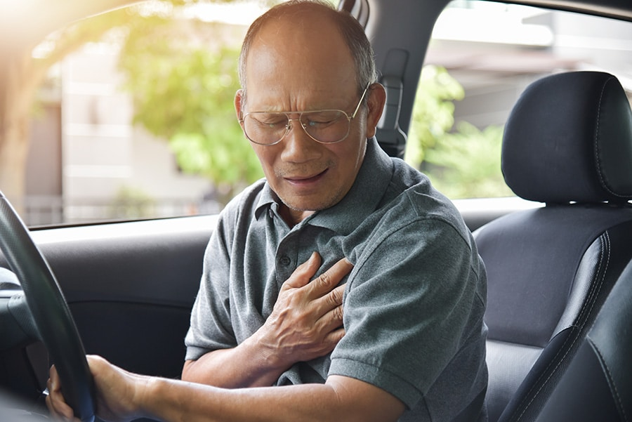
Водительский - Здоровое сердце:
4 чакра
Кровообращение, регуляция
Кровоснабжение сердца, насыщение крови кислородом
Разжижение крови
Артериальное давление, очень низкое
Артериальное давление, слишком высокое
Разжижение крови
Натрий/калий, баланс
Магний дефицит
Антиангиоспастический эффект
Антиспастический эффект
Артерии сердца (венечные сосуды)
Стенокардия
Вазогенный эффект
Сердечная недостаточность
Сердечный ритм
Антиаритмический эффект
Сердечный центр.
Тахикардия, экстросистолия
Сердце, желудочки
Сердце, регуляция
Центр сердца
Центр исцеления
Почки, регуляция и очистка
Глубокая очистка организма
Работать с комплексом по необходимости

Slide 15
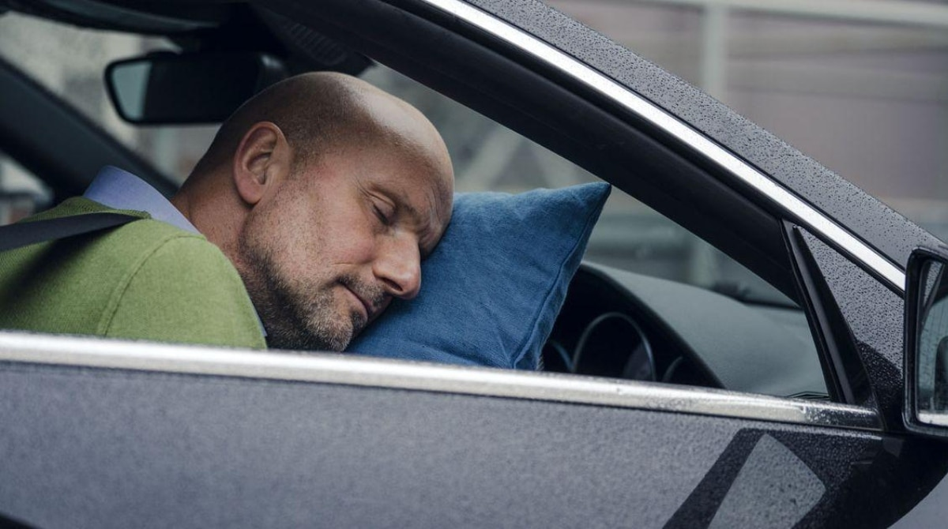
Водительский - Здоровый сон:
Антистресс
Позвоночник, весь
Затылок плечи
Позвоночник, шейный отдел
Усталость спины
Мышцы спины
Мышцы, расслабление
Нервы, восстановление
Регуляция гепатобилиарной системы
Глубокая очистка организма
Глубокая очистка организма (спец.)
Кожа омоложение
Работать с комплексом по необходимости

Slide 16
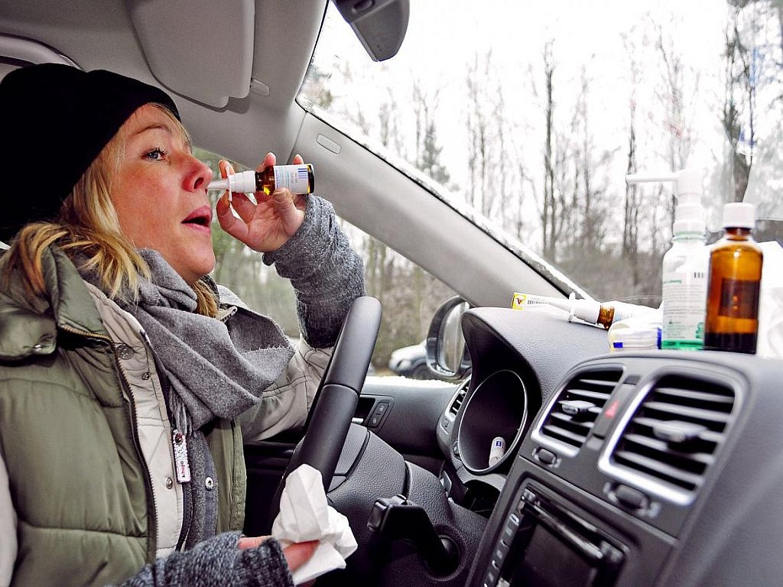
Водительский - Активация иммунитета:
Активация иммунной системы
Укрепление защитных сил
Тимус к.ч.
Лейкоциты
Стимуляция образования лейкоцитов
Стимуляция фагоцитоза
Стимуляция лизина
Стимуляция иммунитета 1
Стимуляция иммунитета 2
Ускорение излечения
Работать с комплексом по необходимости

Slide 17
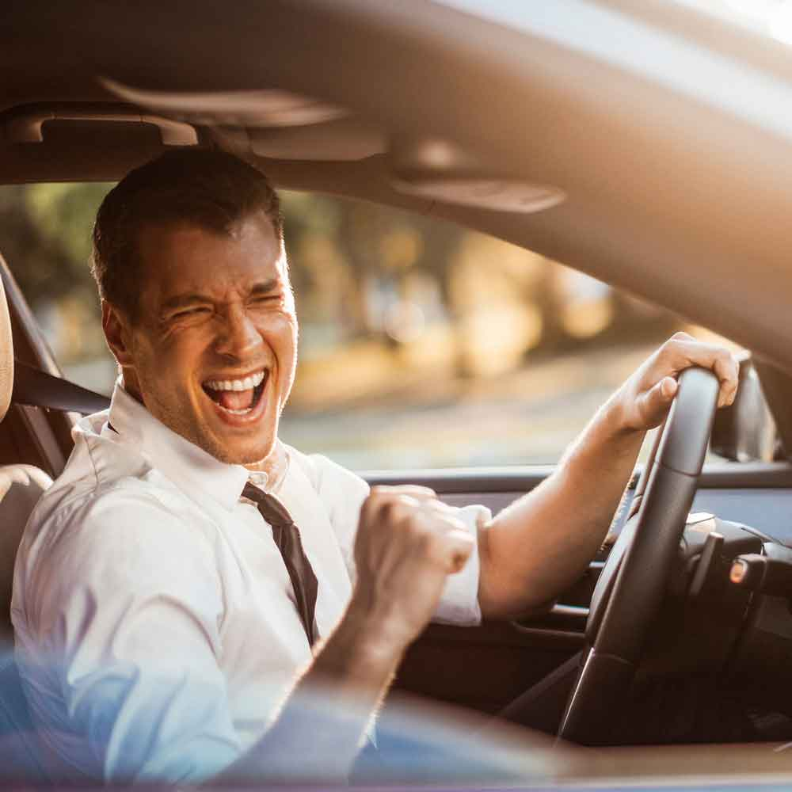
Водительский – Энерговосстановление:
7 чакр
Восстановление ауры
Витализация
Центр радости
Активная защита
Сила Земли
Зарядка биологическая
Работать с комплексом по необходимости

Slide 18
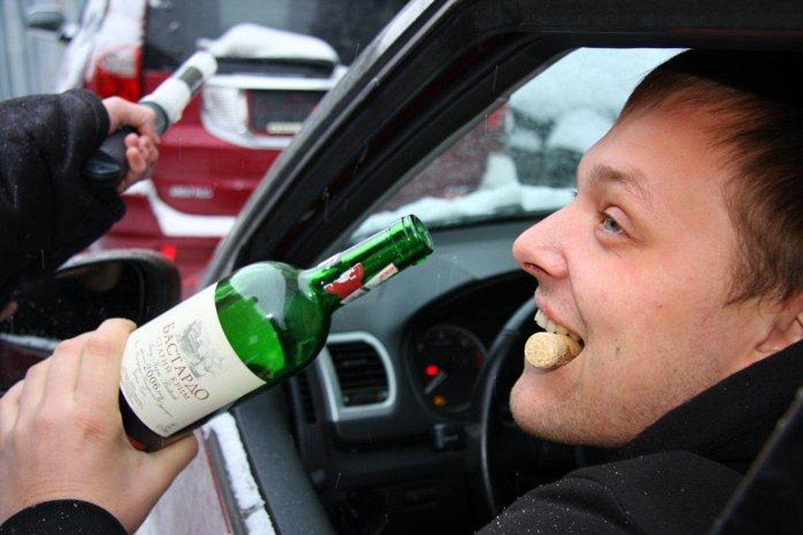
Бросаем пить:
Алкоголизм
Алкогольная зависимость
Алкогольная детоксикация
Купирование синдрома отмены
Снятие «ломки»
Ликвидация алкогольной энцефалопатии
Очищение печени от алкогольных токсинов
Проблема гепатита и цирроза
Профилактическое очищение организма
Профилактика рецидива
Поддержка чистоты и баланса
Антистресс (бессонница)
Депрессия
Депрессия неизвестной этиологии
Депрессия токсикологическая (медикаменты, наркотики и т.д.)
Стресс
Снятие страха
Невроз
Раздражение, злость
Облегчает общение и внушение
Воля, желание
Центр защиты
Центр исцеления
Центр радости
Работать с комплексом по необходимости

Slide 19
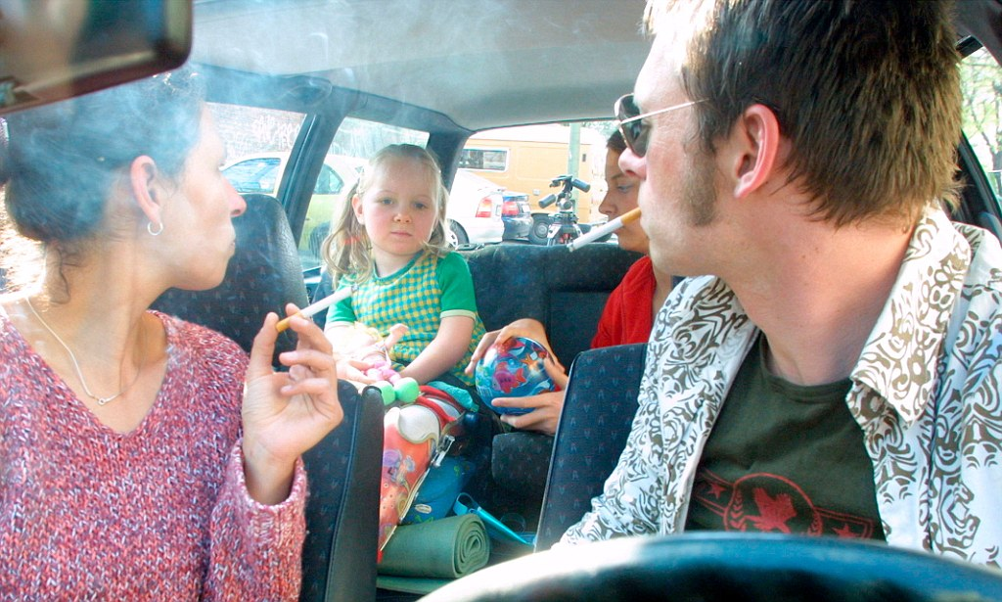
Бросаем курить:
Жизненная энергия
Нелекарственное снотворное
Антинаркотик
Нелекарственный антидепрессант
Отмена наркотика(1-я фаза)
Отмена наркотика(2-я фаза)
Снятие «ломки»
Глубокая очистка организма (спец.)
Антитабак
Работать с комплексом по необходимости

Slide 20
